Slide 1
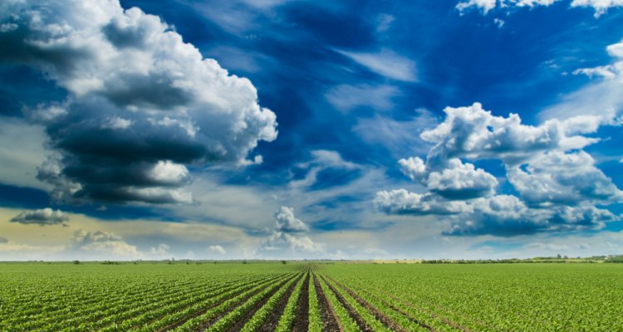
La crisi climatica globale e l’Emilia-Romagna
Vittorio Marletto – ex resp. Osservatorio clima Arpae
vitt58@gmail.com - www.energiaperlitalia.it
Masci, 17 giugno 2023
Notes:
Misuriamo le temperature da almeno un secolo e mezzo regolarmente con termometri standard. Questi dati sono presentati come anomalie rispetto a un valore medio di riferimento (periodo 1961-90). Fino al 1900 circa i valori erano quasi sempre negativi (blu) quindi il mondo era in media più freddo rispetto al riferimento. Poi le temperature hanno cominciato a crescere e negli anni più recenti (dal 1980 circa) invece i valori sono tutti più caldi (rossi) rispetto al riferimento, e purtroppo a tendenza è all’aumento ulteriore, con i record nel 2015 e 2016. Di fronte a questi dati dobbiamo tutti porci la domanda cosa sta succedendo? E cos’altro ancora potrebbe succedere?

Slide 2
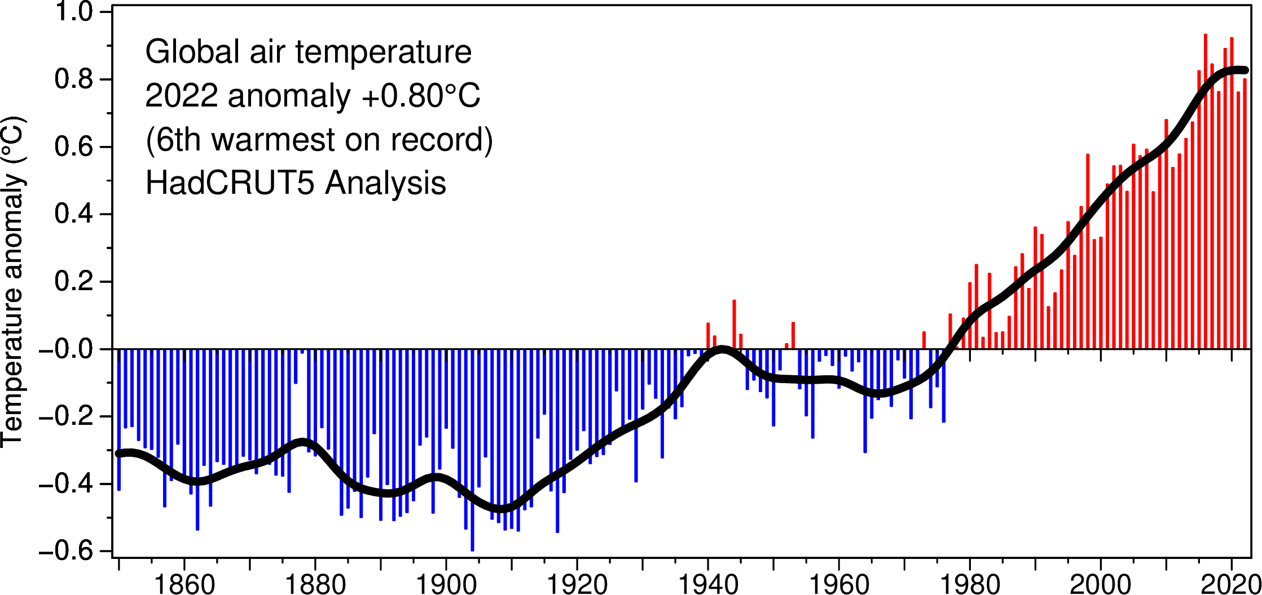
Anomalie termiche globali 1850 - 2022
Temperature medie globali dal 1850 al 2022
Anomalie dalla media 1961-1990 (°C)
www.cru.uea.ac.uk
Notes:
Misuriamo le temperature da almeno un secolo e mezzo regolarmente con termometri standard. Questi dati sono presentati come anomalie rispetto a un valore medio di riferimento (periodo 1961-90). Fino al 1900 circa i valori erano quasi sempre negativi (blu) quindi il mondo era in media più freddo rispetto al riferimento. Poi le temperature hanno cominciato a crescere e negli anni più recenti (dal 1980 circa) invece i valori sono tutti più caldi (rossi) rispetto al riferimento, e purtroppo a tendenza è all’aumento ulteriore, con i record nel 2015 e 2016. Di fronte a questi dati dobbiamo tutti porci la domanda cosa sta succedendo? E cos’altro ancora potrebbe succedere?

Slide 3
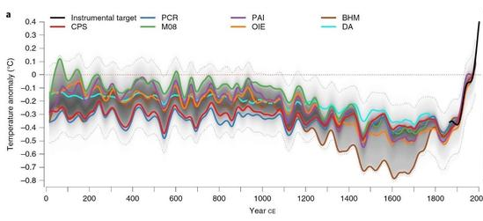
Anomalie della temperatura media globale negli ultimi 2000 anni
NEUKOM e colleghi, 2019, NATURE 571, pages 550–554

Slide 4
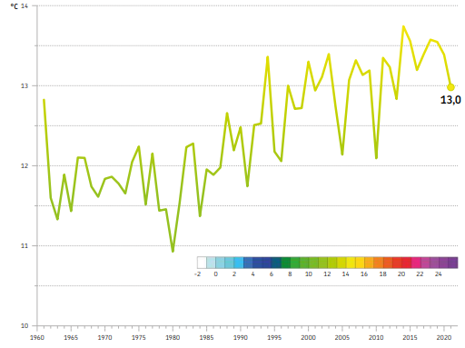
Emilia-Romagna, temperature medie 1961-2022
2022
2021
Temperature medie annue regionali
Dati Arpae

Slide 5
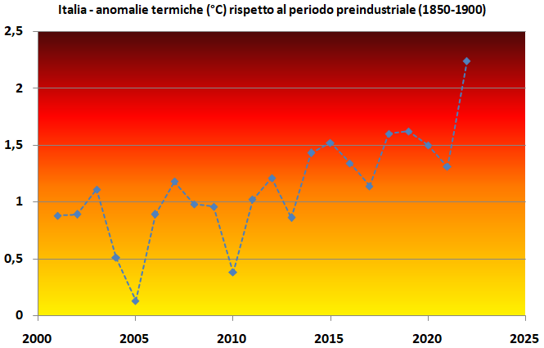
E il resto d’Italia?
https://www.climalteranti.it/2023/01/06/il-2022-anno-di-caldo-record-in-italia-e-il-quarto-sesto-piu-caldo-nel-mondo

Slide 6
Anche il mare Adriatico si riscalda in fretta
https://www.iconaclima.it/italia/clima/mar-adriatico-sempre-piu-caldo-ogni-100-anni-la-temperatura-aumenta-di-oltre-1-grado/

Slide 7
Se il mare è troppo caldo le piogge possono diventare disastrose: Romagna maggio 2023

Slide 8
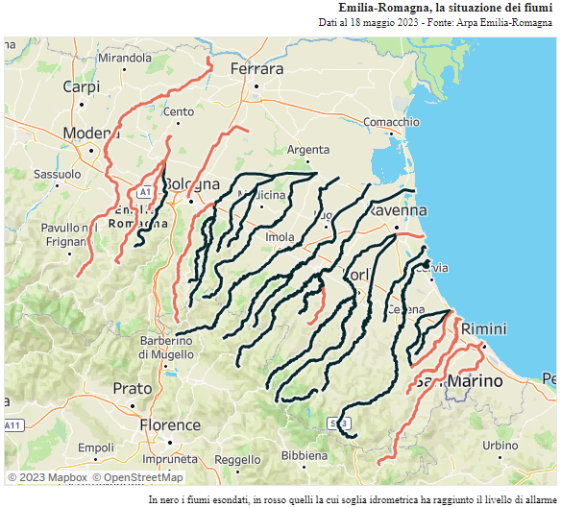
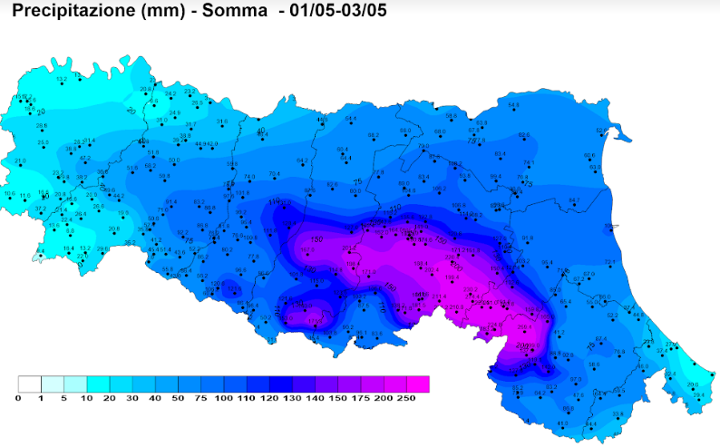
Romagna 2023 - Brevissimo riepilogo
https://www.arpae.it/it/notizie/levento-meteo-idrogeologico-del-1-4-maggio
https://www.arpae.it/it/notizie/levento-meteo-idrogeologico-del-16-18-maggio-2023

Slide 9
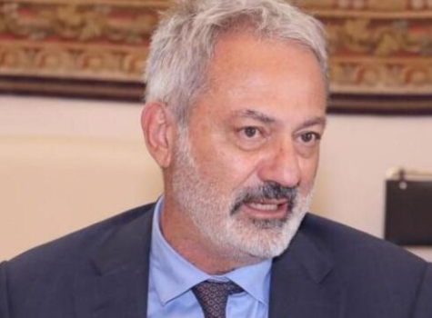

Slide 10
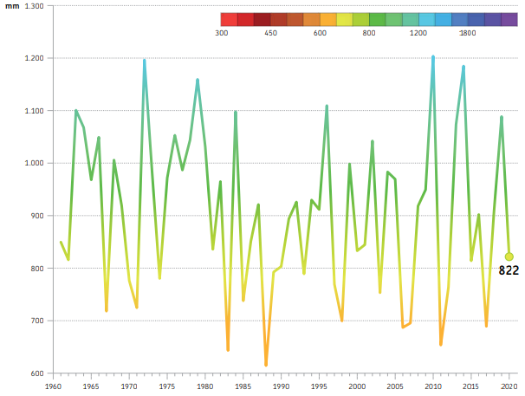
Precipitazioni annuali E-R
2022 676
2021 660
Fonte: Rapporto IdroMeteoClima 2020, www.arpae.it/clima

Slide 11
Aprile 2011: la più precoce ondata di caldo estivo, anticipo irrigazioni, superati 30 °C con punte sino a 33, mai T così alte a Bologna dal 1841.
Estate 2011: deficit straordinario del bilancio idroclimatico, stimato il più elevato almeno dal 1951.
Settembre 2011: il più caldo di sempre, e tra i più siccitosi degli ultimi 25 anni.
Autunno 2011: forte siccità.
Gennaio 2012: prosegue forte siccità, mai cosi poca pioggia negli ultimi 6 mesi almeno dal 1921.
EMILIA-ROMAGNA
La siccità non è più una novità
Estate 2017: estremamente calda e siccitosa: terza più calda (media regionale) dal 1961 dopo 2003 e 2012; nella prima settimana di agosto 2017 superati diffusamente i record di temperatura max assoluta nel settore centro-orientale; Bic primavera-estate 2017 ha il record negativo dal 1961.
Luglio 2015: Il luglio più caldo almeno degli ultimi 25-30 anni; siccità lampo estiva.
Dic 2015 - Gen 2016 : caldo e siccitoso, superati record di temperatura sui rilievi.
Estate 2003: siccità estiva, senza precedenti per durata delle onde di calore e massimi termici.
Estate-Autunno 2007: continua la siccità, vicini razionamento idrico in Romagna. Vegetazione in forte stress.
Inverno 2006-2007: forte siccità invernale e caldo anomalo
battuti alcuni record Tmax di gennaio.
Ottobre 2016-maggio 2017: importante fenomeno di siccità invernale e primaverile particolarmente nel settore occidentale (deficit 200 mm e fino a 400 mm in collina).
Inizio 2019: siccità fino a marzo; maggio 2019: il più piovoso degli ultimi 138 anni e tra i più freddi dal 1961; giugno 2019: ondata di caldo record per il mese
Estate 2012: siccità eccezionale, probabilmente la peggiore di sempre.
2003
2004
2005
2006
2007
2008
2009
2010
2011
2012
2013
2014
2015
2016
2017
2018
2019
da W. Pratizzoli, Osservatorio clima Arpae

Slide 12
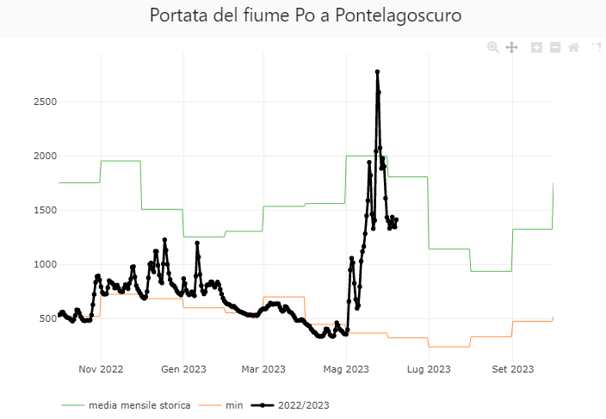
Portata del Po a Ferrara maggio 2023 dalla siccità alle alluvioni
https://www.arpae.it/it/temi-ambientali/siccita

Slide 13
Giugno 2023 - La siccità c’è ancora!

Slide 14
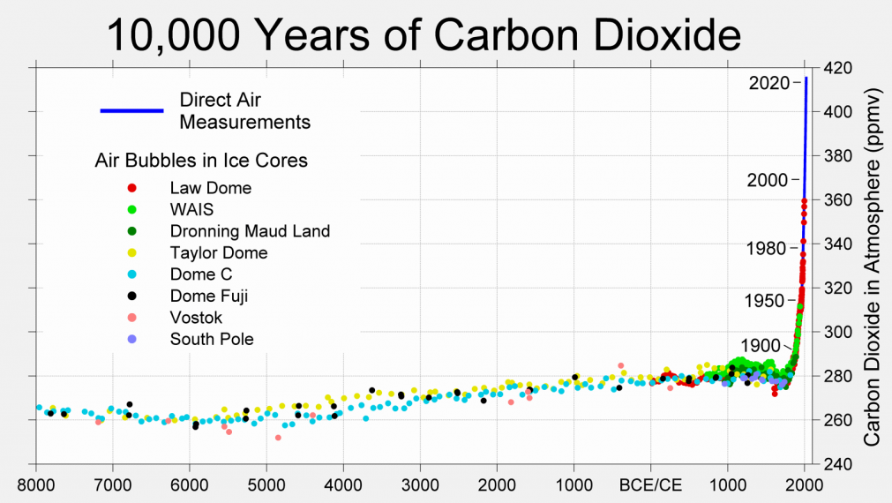
L’impennata della CO2 nel Novecento è drammatica rispetto ai secoli precedenti
http://berkeleyearth.org/dv/10000-years-of-carbon-dioxide/

Slide 15
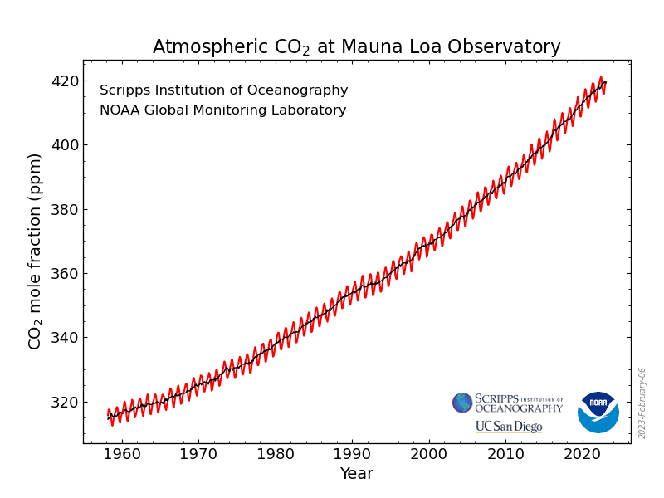
La CO₂ in atmosfera cresce continuamente dal 1958 (inizio delle misure sistematiche)
https://gml.noaa.gov/ccgg/trends/

Slide 16
Emissioni climalteranti globali 1990-2022
2020 Effetto Covid
https://www.unep.org/resources/emissions-gap-report-2022

Slide 17
Visualizzare le emissioni di CO2
Con le emissioni di CO2 di un solo giorno, la città di New York "seppellisce" l'Empire State Building con 150mila sfere di dieci metri di diametro, corrispondenti ad altrettante tonnellate di gas.
https://www.anthropocenemagazine.org/2016/02/visualizing-carbon/

Slide 18
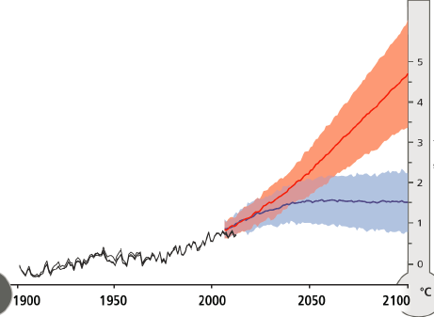
Cosa aspettarsi per il futuro?
2023
Fonte: IPCC Assessment Report 5, Work Group 2, Summary PM, 2013, www.ipcc.ch

Slide 19
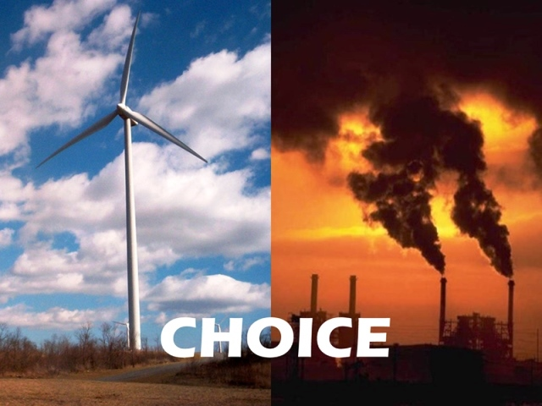
Spunti di riflessione
In queste condizioni di vera e propria crisi climatica è fondamentale agire per proteggersi (adattamento)
La nostra capacità di adattamento ha però dei limiti, quindi è essenziale la mitigazione (= rimuovere le cause della crisi), soprattutto chiudere il capitolo fonti fossili (75% delle emissioni) e aggredire anche le altre fonti di emissione
E’ assolutamente fattibile operare la riconversione completa del nostro sistema energetico, passando al 100% rinnovabili e all’elettrico per tutte le attività, col supporto di reti intelligenti, sistemi di accumulo e idrogeno verde.
Ridurre le dimensioni della zootecnia, che ha un impatto rilevantissimo su risorse e territorio (es. qualità dell’acqua e dell’aria…)
Grazie per l’attenzione - Vittorio Marletto, vitt58@gmail.com

